Slide 1
Italgas
Italgas serve più di 1800 municipalità, e si colloca come primo operatore in Italia nella distribuzione del gas, e terzo in Europa.
Oltre al gas, si occupa anche dei settori idrico in Campania e, grazie all’acquisizione di Seaside, del settore dell’efficienza energetica.
Nel dicembre 2019 nasce Gaxa, società del Gruppo Italgas per la vendita di GPL, aria propanata e metano in Sardegna.
Nel luglio 2021 nasce Bludigit, la nuova società del Gruppo Italgas che riunisce tutte le attività di Information Technology per dare un ulteriore impulso all’innovazione e alla trasformazione digitale.
Identità aziendale
Aspetti critici
Pronto intervento identificazione/gestione dei problemi della rete, segnalazioni dagli utenti finali
Acquirente unico comunicazioni distribuzione verso ARERA
GIS dati cartografia a supporto degli operatori sul campo
Lunghezza della rete
73.058 Km
Quota di mercato
35%
Punti di riconsegna
7.749 mln
Gas distribuito
8,7 mld m³
Materiale disponibile su repository pubblico : https://github.com/gcaglio/20211015_ForumPA

Slide 2
Review con C-level
Condivisione
1
Modello
Bludigit si sta muovendo verso un modello unico di controllo e governance di progetti e infrastrutture mediante adozione di KPI condivisi
Il modello prevede dashboard di controllo orientate al «servizio di business» (o business application), che rappresenta il «servizio», per responsabilizzare i referenti applicativi degli aspetti di costo, gestione, cybersecurity, ecc. delle applicazioni gestite.
2
Appuntamenti di condivisione
Periodicamente vengono indetti dei meeting di monitoraggio dei livelli di servizio ed attività in corso.
La discussione si basa sia su una «fotografia» corrente dello stato dell’infrastruttura che sull’andamento storico, per - tra le altre cose - :
Identificare situazioni di accumulo patologico di patch da installare
Valutare le criticità delle patch installabili
Sensibilizzare i referenti applicativi
Identificare le migliori fasce orarie in cui effettuare distribuzioni e riavvii
Materiale disponibile su repository pubblico : https://github.com/gcaglio/20211015_ForumPA

Slide 3

Software Selection
1
Supporto ambienti
VM - Azure
VM - Oracle Cloud
VM - Vmware
Server fisico
2
Supporto sistemi operativi
Windows (2008 – 2019)
Red Hat enterprise
Centos
Ubuntu
Oracle linux
Boot con kernel RedHat per compatibilità con Azure
3
Criteri
Reportistica
Facilità di integrazione
Supporto configurazioni custom con kernel «non standard»
Integrazione con sistemi esterni reportistica/governance
Materiale disponibile su repository pubblico : https://github.com/gcaglio/20211015_ForumPA

Slide 4
Flusso del patching
SVILUPPO
TEST
PRE-PROD
PROD
Wave e ambienti
OWNER
ATTIVITA’
CLOUD TEAM
Estrazione report - patch da installare business application, server, nome patch, CVE, severity
1
2
CLOUD TEAM
Classificazione patch e condivisione report classificazione patch: - infrastrutturali : kernel, librerie e pacchetti di sistema, ecc
- applicative : java, php, weblogic, iis, jboss, ecc
3
REF. APPLICATIVI
Condivisione report con AM
Incontri di condivisione separate tra responsabili applicativi ITG ed application maintainer/fornitori applicative.
Conferma delle patch da installare e date di applicazione/reboot
4
GESTORE SERVIZI INFRASTRUTTURA
Applicazione patch/reboot Distribuzione patch concordate e pianificazione riavvio
5
REF. APPLICATIVI
No regression Verifiche applicative post-applicazione patch
Materiale disponibile su repository pubblico : https://github.com/gcaglio/20211015_ForumPA

Slide 5
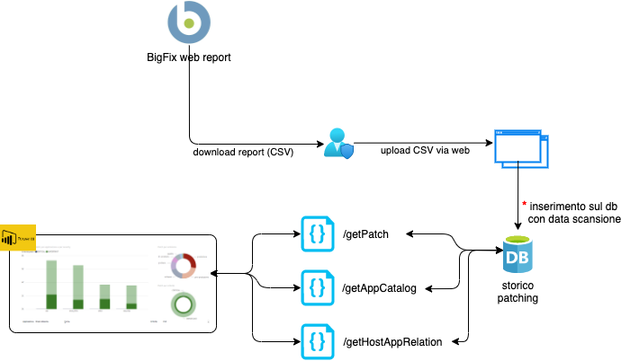
Ingestione dati
Materiale disponibile su repository pubblico : https://github.com/gcaglio/20211015_ForumPA

Slide 6
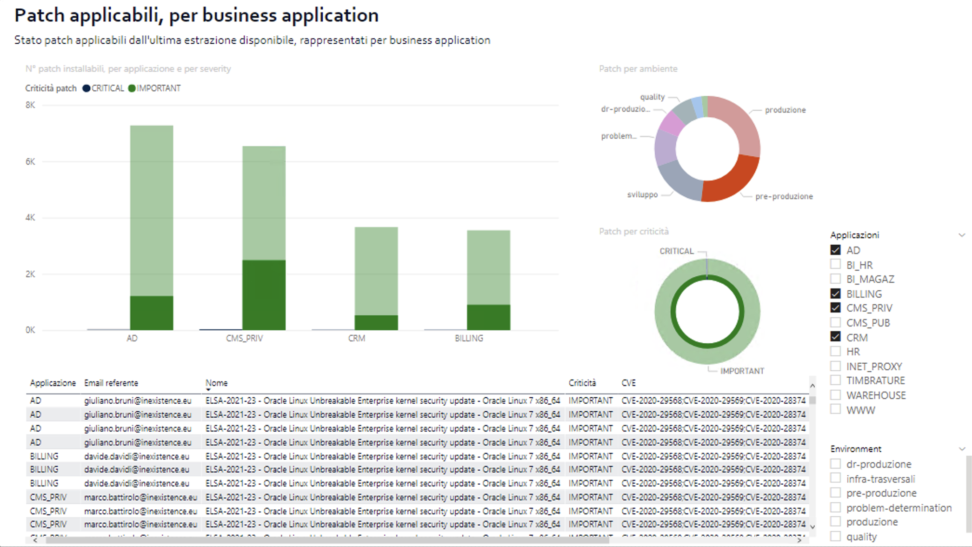
Patch applicabili
Materiale disponibile su repository pubblico : https://github.com/gcaglio/20211015_ForumPA

Slide 7
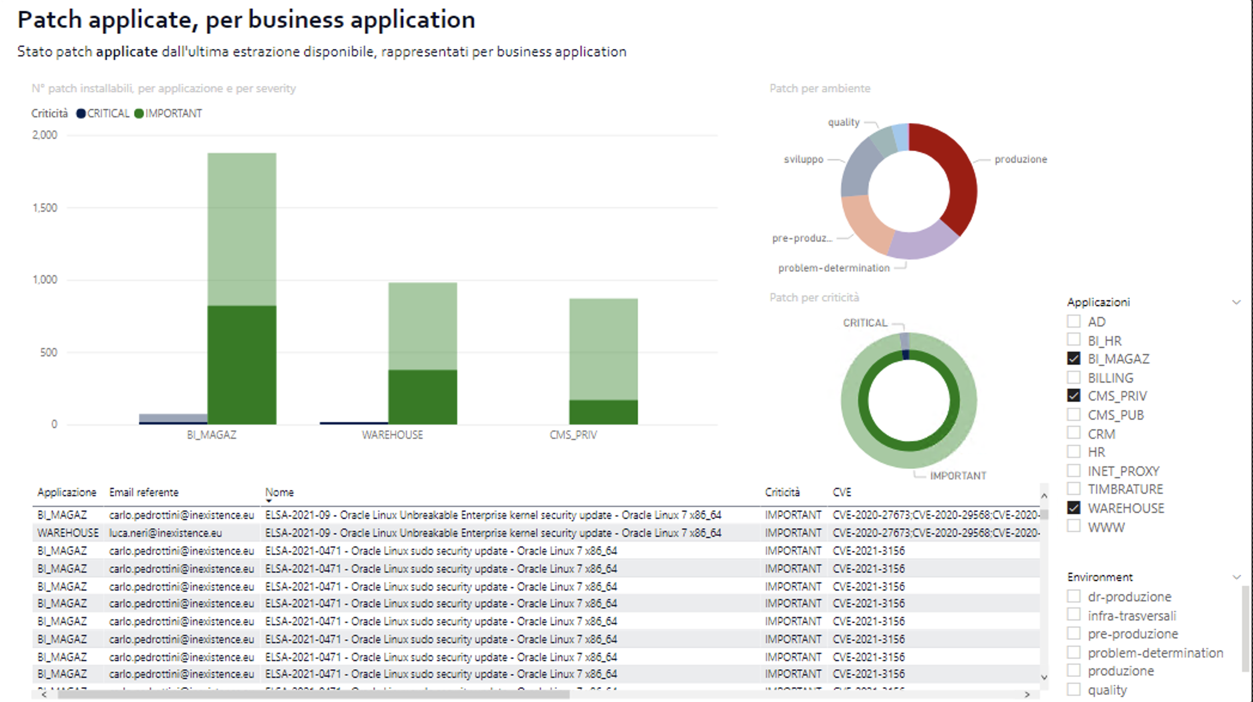
Patch applicate
Materiale disponibile su repository pubblico : https://github.com/gcaglio/20211015_ForumPA

Slide 8
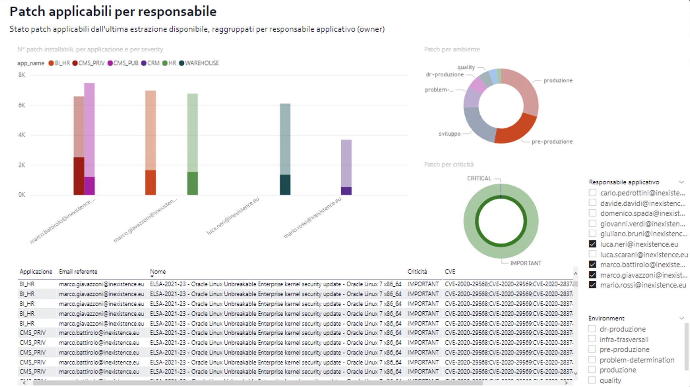
Patch per responsabile
Materiale disponibile su repository pubblico : https://github.com/gcaglio/20211015_ForumPA

Slide 9
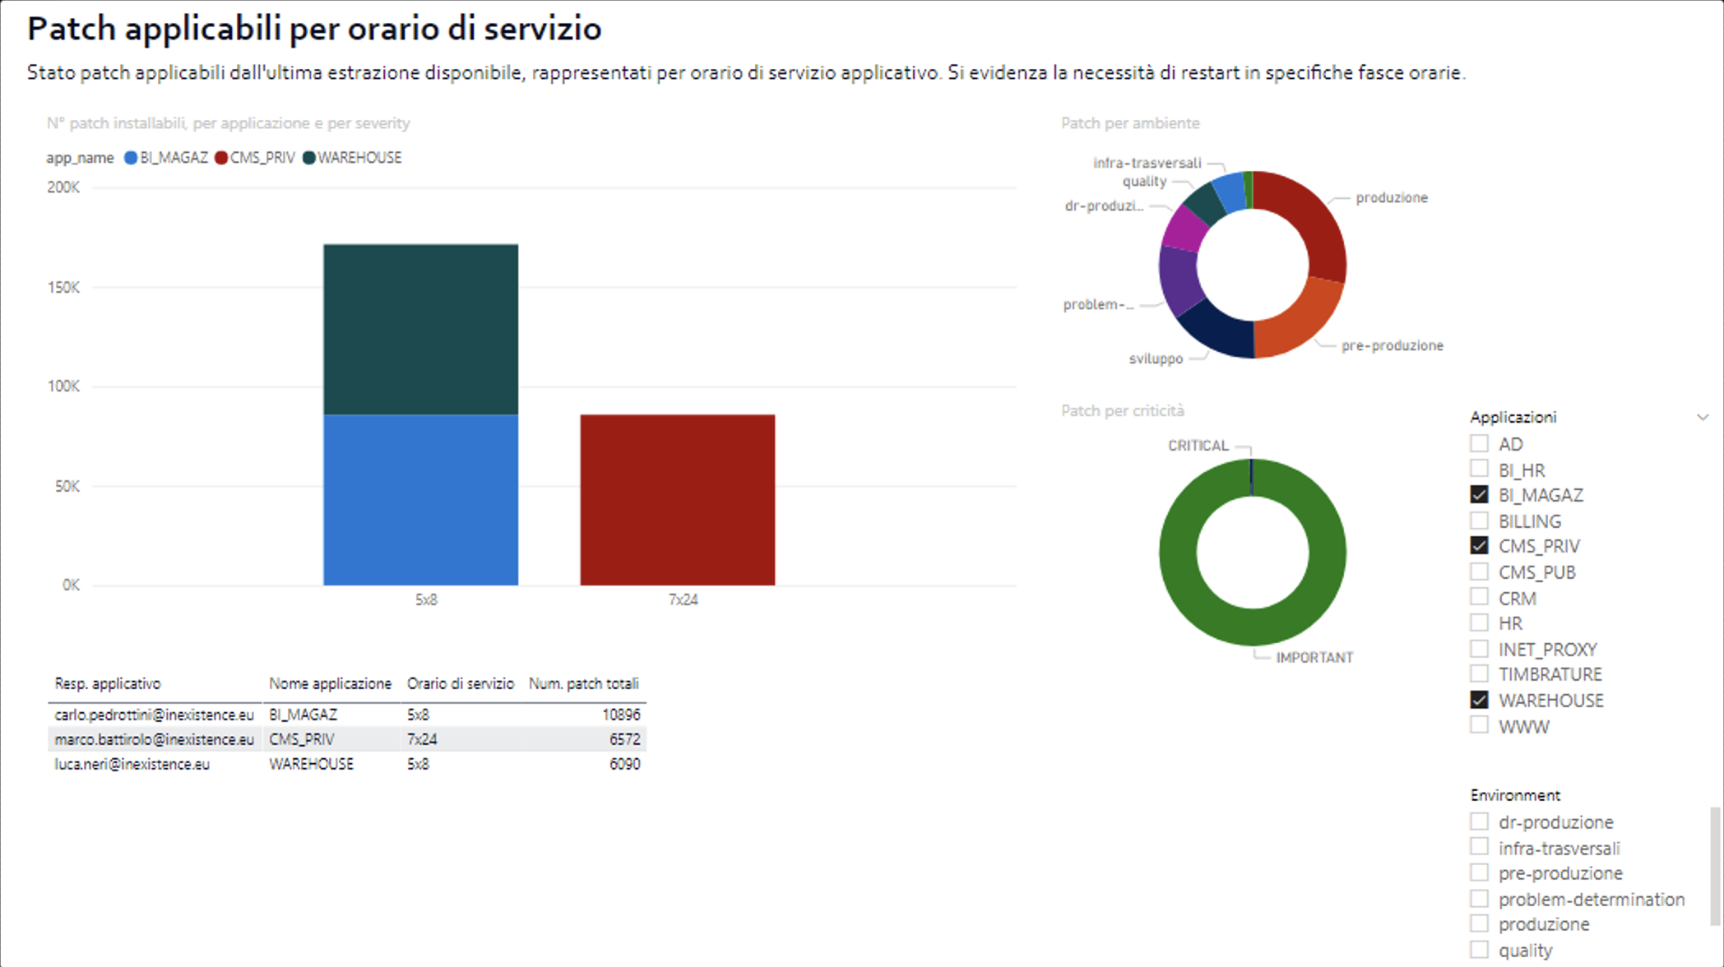
Patch per responsabile
Materiale disponibile su repository pubblico : https://github.com/gcaglio/20211015_ForumPA

